Slide 1






ỦY BAN NHÂN DÂN HUYỆN AN LÃO
TRƯỜNG TIỂU HỌC MỸ ĐỨC II
NHIỆT LIỆT CHÀO MỪNG QUÝ THẦY CÔ VỀ DỰ GIỜ LỚP 4C
MÔN: TOÁN
BÀI 60: PHÉP CỘNG PHÂN SỐ ( Tiết 1 )
Giáo viên: Lê Thị Mùi Hạnh

Slide 2
Đi tìm kho báu !!!

Slide 3



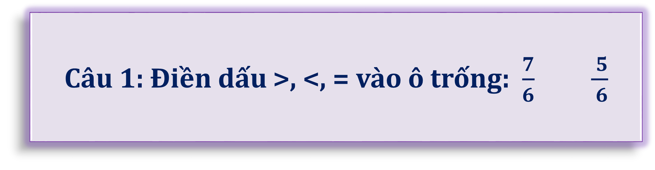
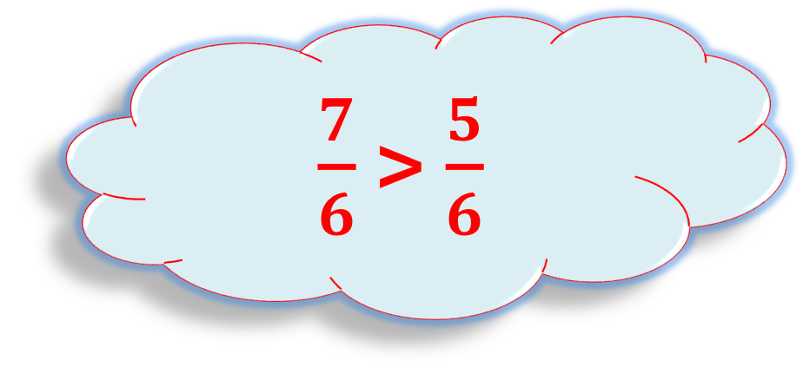
Câu 1: Điền dấu >, <, = vào ô trống: $\frac{7}{6}$ $\frac{ 5}{ 6}$
$\frac{7}{6}$ > $\frac{5}{6}$
4
5
2
3
1

Slide 4
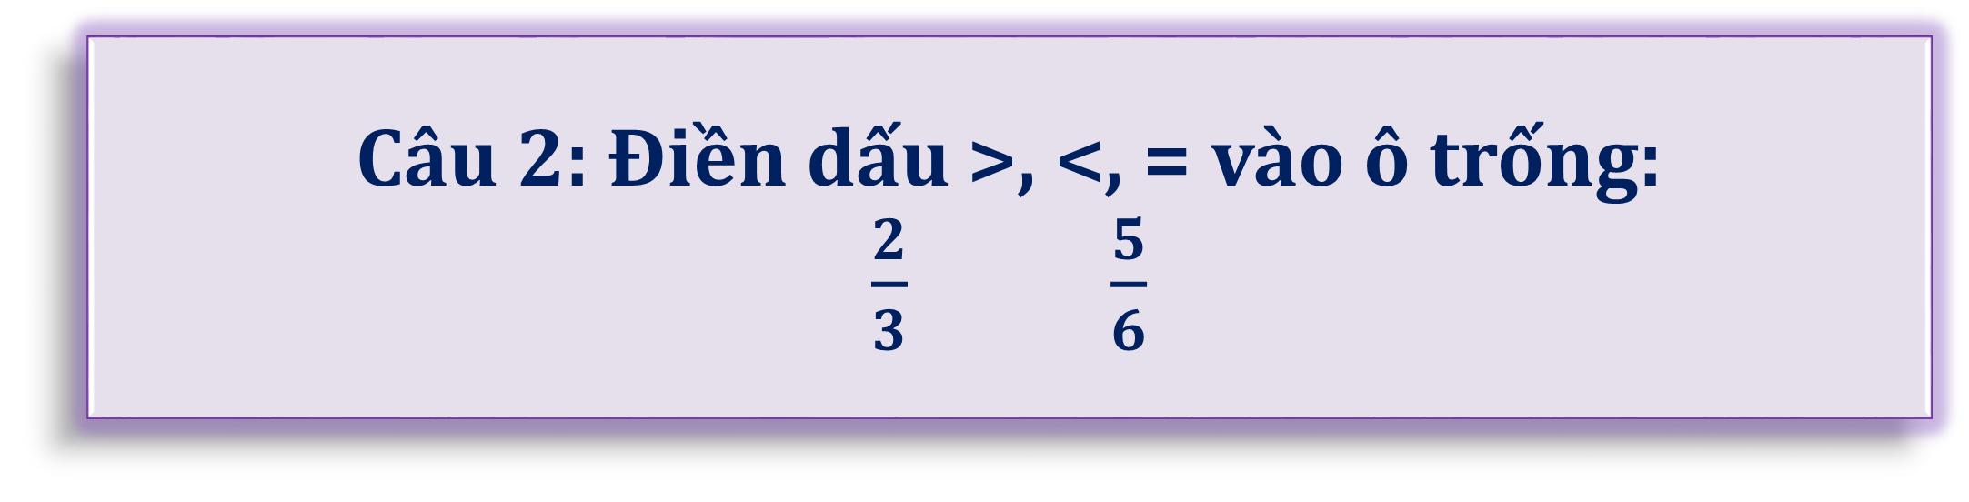
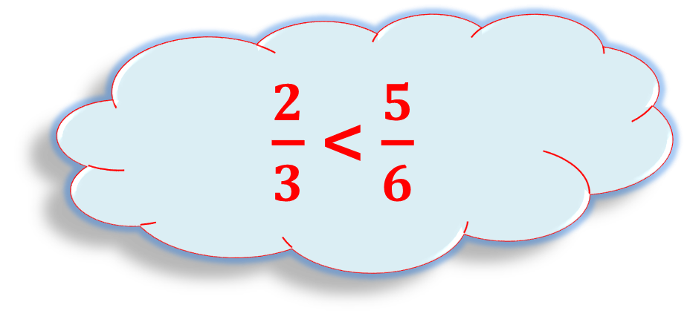
Câu 2: Điền dấu >, <, = vào ô trống:
$\frac{2}{3}$ $\frac{5}{6}$
$\frac{2}{3}$ < $\frac{5}{6}$
4
5
2
3
1

Slide 5
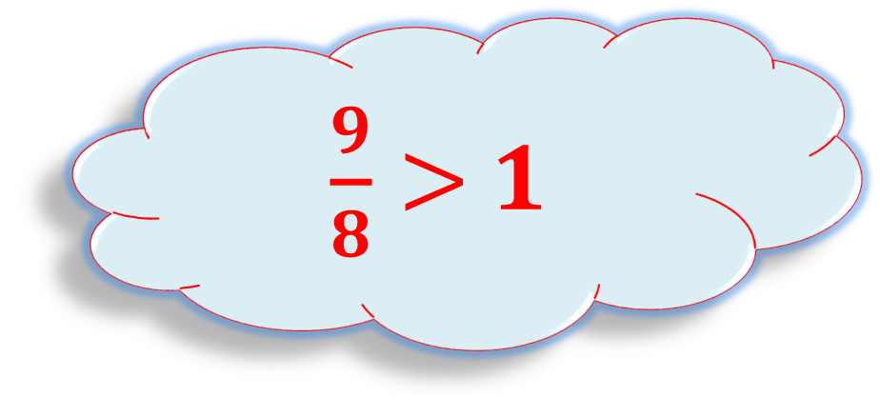

Câu 3: Điền dấu >, <, = vào ô trống:
$\frac{9}{8}$ $1$
$\frac{9}{8}>$ 1
4
5
2
3
1

Slide 7
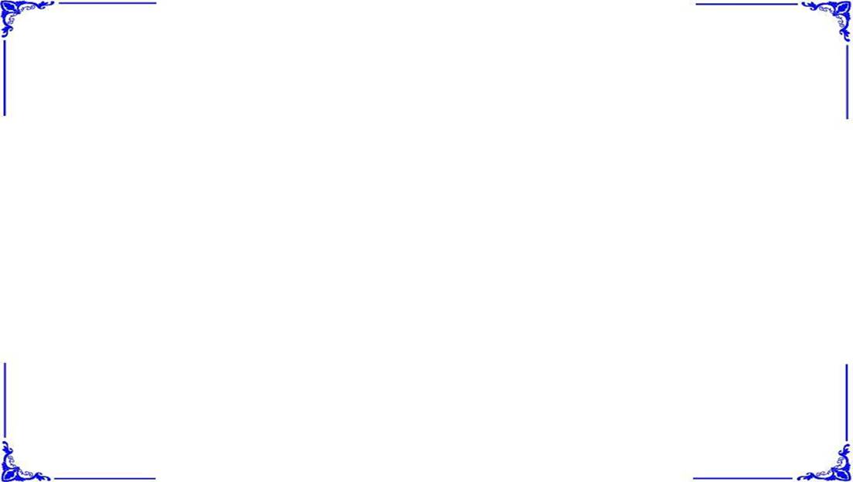

1
5
2
5

Slide 8
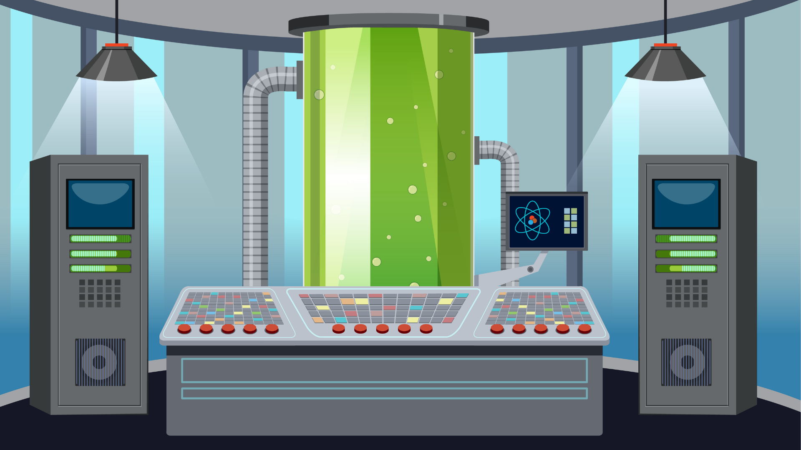
Muốn cộng hai phân số có cùng mẫu số, ta cộng hai tử số với nhau và giữ nguyên mẫu số.

Slide 9
Hoạt động

Slide 10

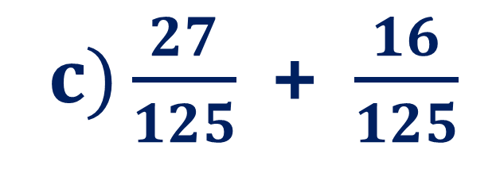
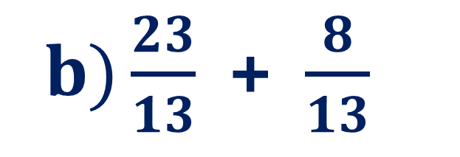
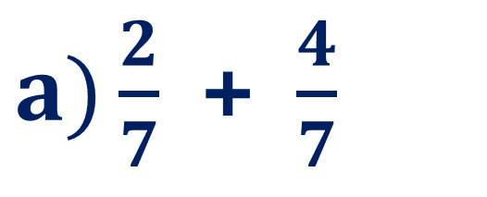
1
Tính (theo mẫu)
$a)\frac{2}{7}$ + $\frac{4}{7}$
b$)\frac{23}{13}$ + $\frac{8}{13}$
c$)\frac{27}{125}$ + $\frac{16}{125}$

Slide 11
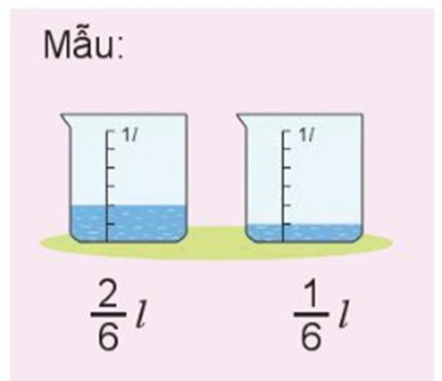
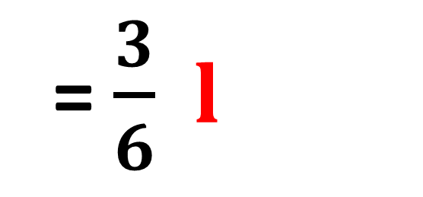

2
Viết phép tính thích hợp (theo mẫu).
$\frac{2}{6}$ l + $\frac{1}{6}$ l
= $\frac{3}{6}$ l

Slide 12
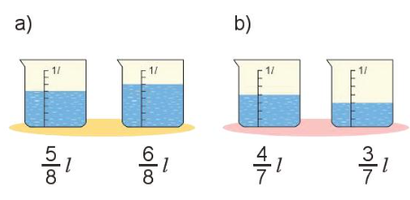
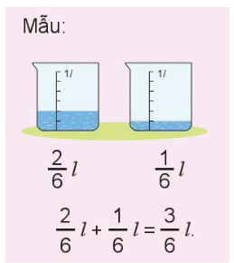
2
Viết phép tính thích hợp (theo mẫu).

Slide 13
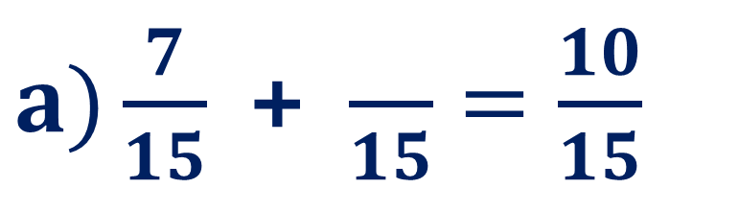
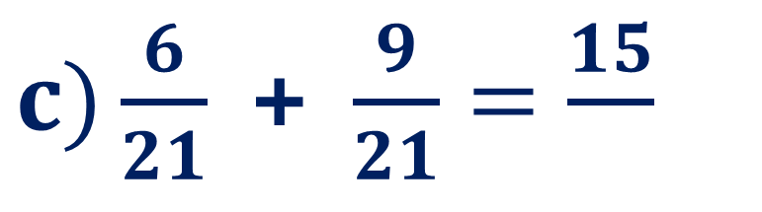
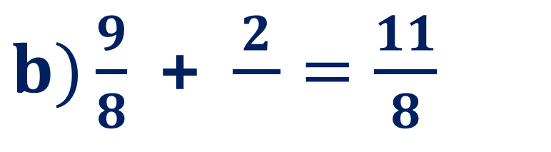
3
Số?
$a)\frac{7}{15}$ + $\frac{}{15}=\frac{10}{15}$
?
$b)\frac{9}{8}$ + $\frac{2}{}=\frac{11}{8}$
?
$c)\frac{6}{21}$ + $\frac{9}{21}=\frac{15}{}$
?

Slide 14
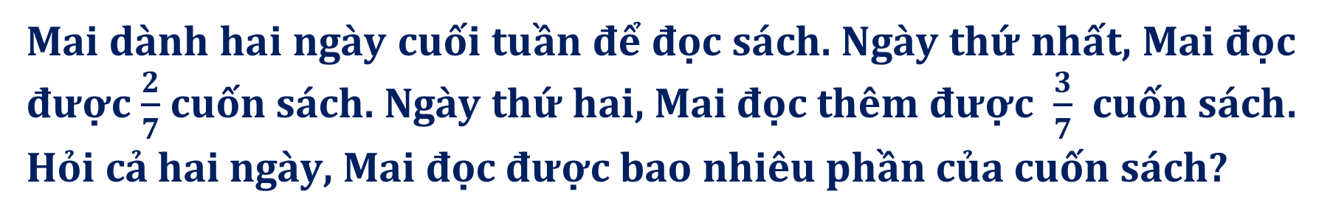
4
Mai dành hai ngày cuối tuần để đọc sách. Ngày thứ nhất, Mai đọc được $\frac{2}{7}$ cuốn sách. Ngày thứ hai, Mai đọc thêm được $\frac{3}{7}$ cuốn sách. Hỏi cả hai ngày, Mai đọc được bao nhiêu phần của cuốn sách?
Tóm tắt:
?
số phần cuốn sách
Cuốn sách:
2
7
3
7
Ngày thứ 2
Ngày thứ 1

Slide 15
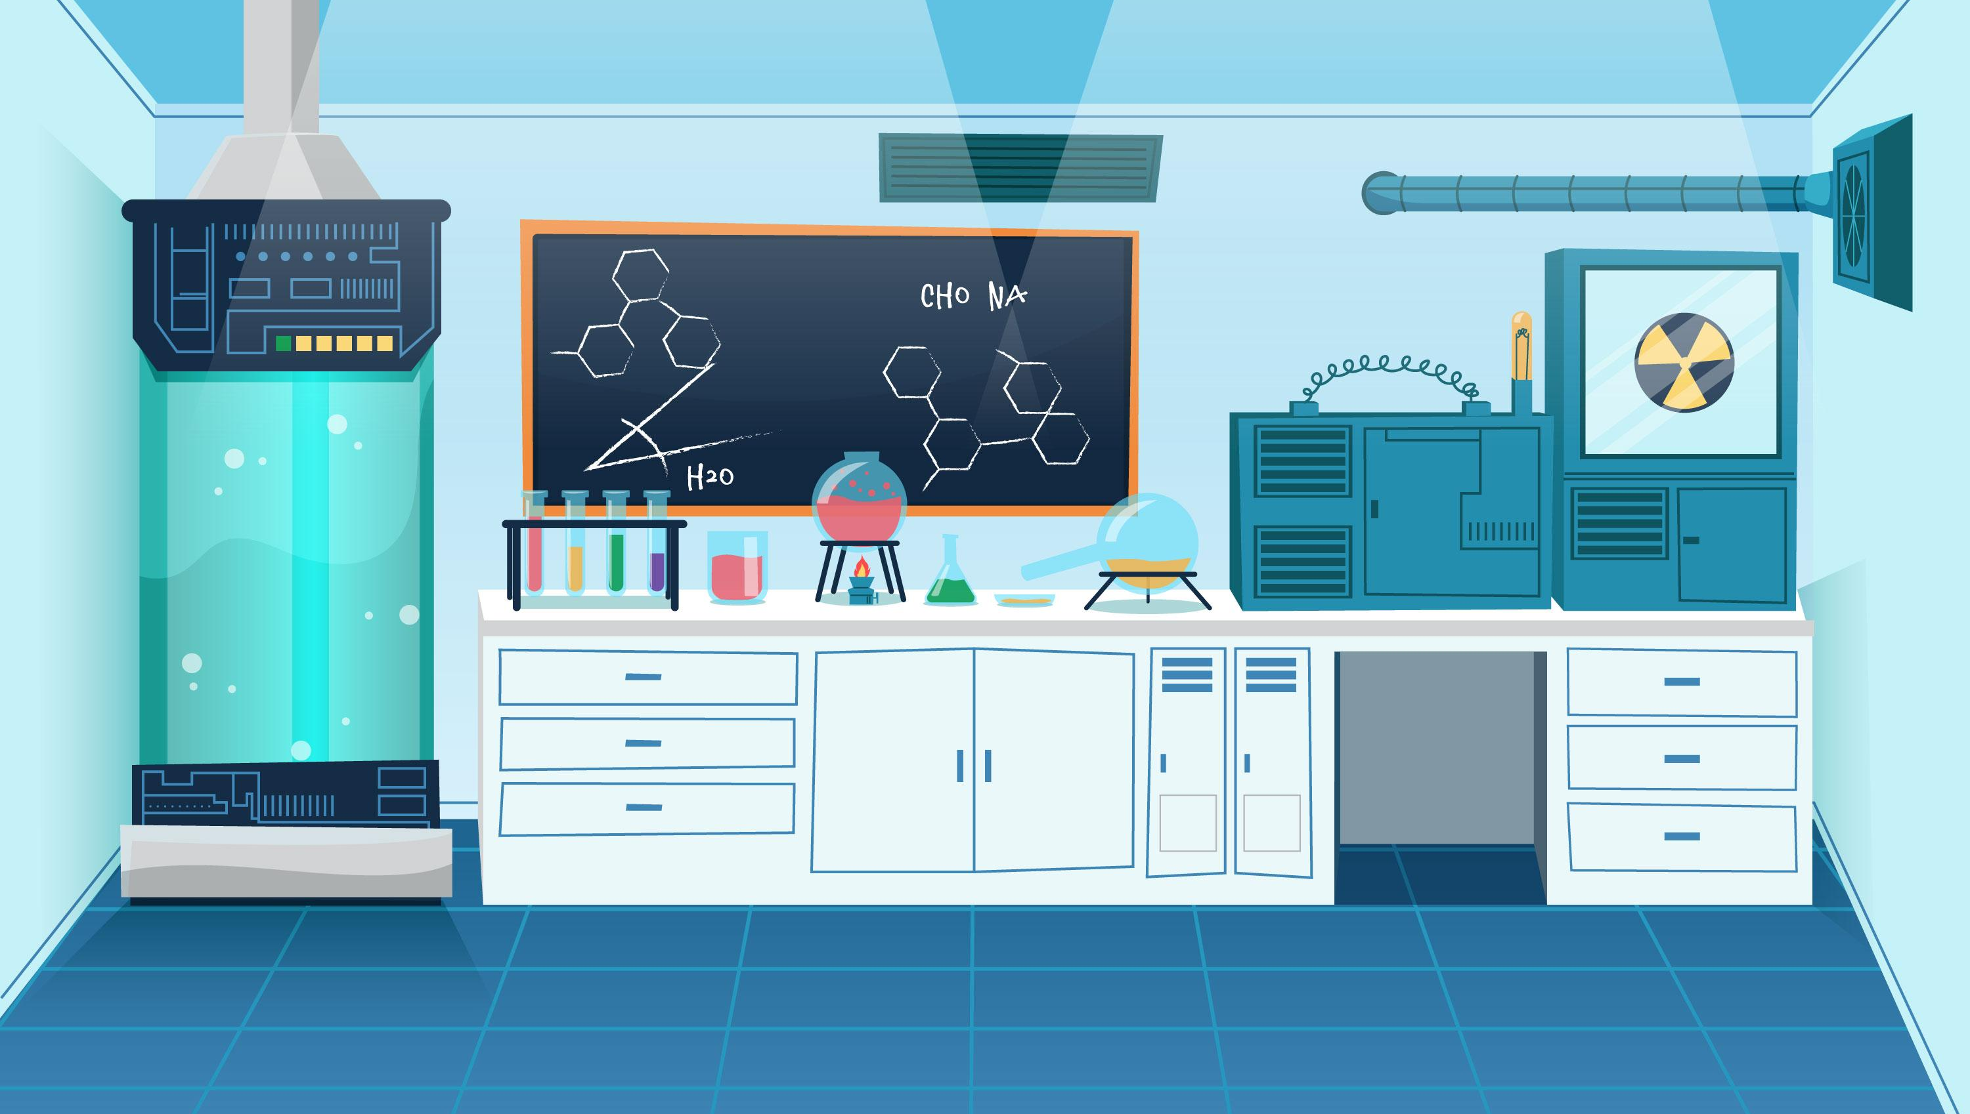

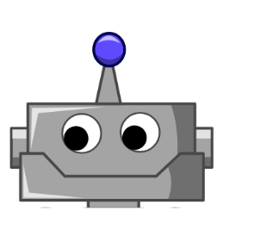




Notes:
Thiết kế: Hương Thảo – Zalo 0972115126

